Slide 1

投資家向けピッチ資料
画像認識技術を活用した物流最適化
ピッチコンテスト
2026年1月20日

Slide 2
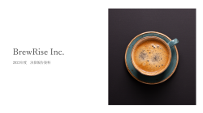


























テンプレートをダウンロードいただき、ありがとうございました！
自分一人で資料を作るのはムズカシイ（汗）
と思ったら
Business Jungle 資料作成
と一緒に作りましょう（1スライド3,000円～）
そもそもBusiness Jungleって何者！？
さて、価格と品質はどんな感じだい？
サービス紹介資料をダウンロードする
お見積もり/サンプル作成を依頼する
https://business-jungle.com/material/download-material/
https://business-jungle.com/material/sample-material/

